Slide 1

Deliverable 1
Materia: ISW2
Studente: Mirko Leandri
Insegnante: Davide Falessi
Creazione di un data Flow Chart rappresentante i ticket fixati durante i mesi di vita di progetti open source

Slide 2
Scaletta
Progettazione
Risultati ottenuti
Discussione

Slide 3

Progettazione
-Cosa stiamo facendo?
-Scelta del progetto
-Implementazione

Slide 4

Cosa stiamo facendo?
Questa prima deliverable prevede la scelta di un progetto tramite criteri specifici scelti dall’insegnante, e per questo progetto vanno presi i dati dei ticket di Jira relativi ad esso e andare a vedere quanti venivano «risolti» o fixati in determinati lassi temporali. Ho utilizzato come IDE Eclipse e come linguaggio di programmazione Java.

Slide 5
Scelta del progetto
Per la metodologia scelta dall’insegnante, avrei dovuto usare il progetto «LABS», che però è stato ritirato, cosi come quello immediatamente successivo, avendo discusso la cosa durante la lezione, siamo arrivati alla conclusione di scartare questi progetti e di selezionare il primo disponibile «non ritirato», nel mio caso «LEGAL».
Qui di seguito il link per i progetti open source su Jira: https://issues.apache.org/jira/secure/BrowseProjects.jspa?selectedCategory=all&selectedProjectType=all

Slide 6
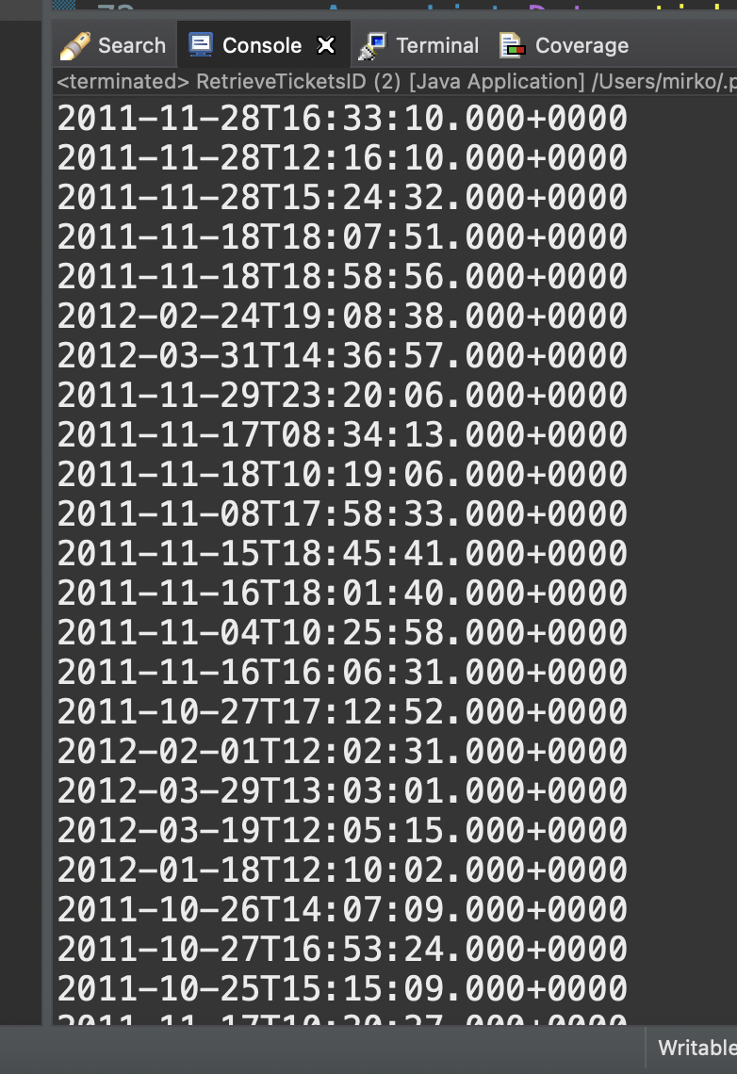
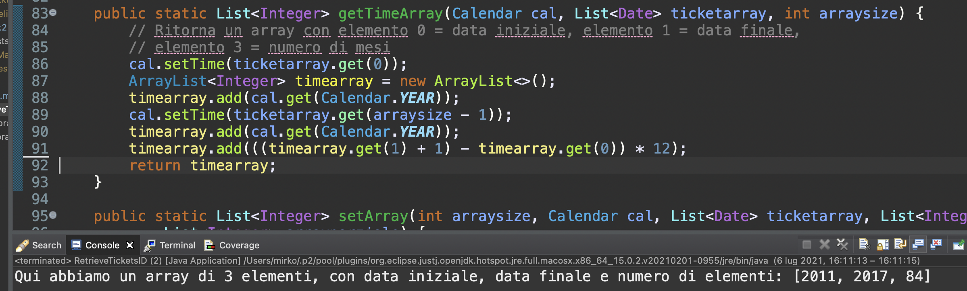
Implementazione
Per implementare il tutto ho utilizzato come base il codice fornito dal professor Falessi, nella classe Java «RetrieveTicket», che richiede una libreria JSON per funzionare.
In questa classe tramite un URL specifico alternato da una variabile stringa «project», andiamo appunto a prelevare un JSONArray da Jira per poi lavorarci sopra ed ottenere i dati voluti. Nell’immagine di destra possiamo vedere un output con le stampe delle date dei ticket prima di essere ordinate.
Attraverso il metodo getTimeArray(), vado a prendere la data del primo ticket, quella dell’ultimo e infine avendo scelto i mesi come lasso temporale di riferimento, il numero di mesi di vita del progetto. Nell’immagine sotto possiamo vedere il codice relativo a questa funzione e l’output del risultato di essa.

Slide 7
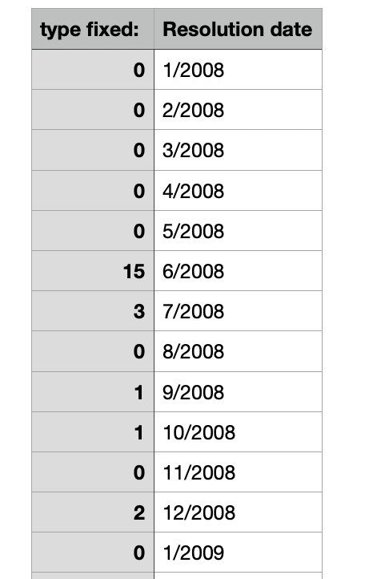
Implementazione (2)
Nel metodo setArray() con un doppio ciclo vado a vedere quanti ticket fixati sono presenti ogni mese.
Infine in csvWriter() scrivo semplicemente i risultati su un CSV, possiamo vederne una parte nell’immagine di destra.

Slide 8
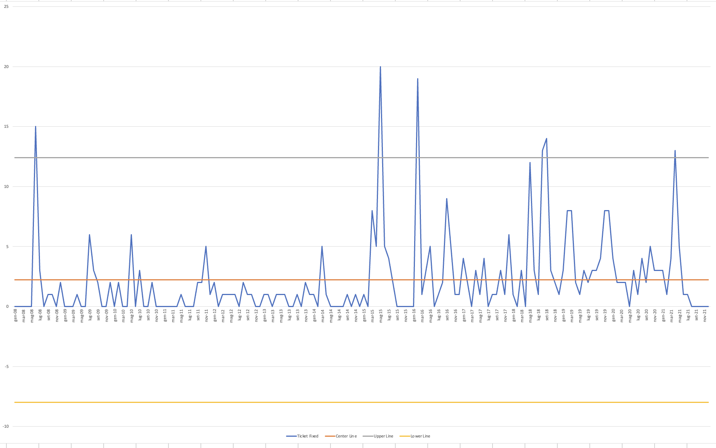
Risultati Ottenuti

Slide 9
Process control chart
Le carte di controllo sono uno strumento utilizzato nell'ambito della statistica per mantenere sotto controllo i vari parametri di un processo. *
Nel nostro caso ne abbiamo prodotto uno che ha un upper bound pari alla media più 3 volte la deviazione standard, un lower bound = media meno 3 volte la deviazione standard e una linea centrale data proprio dalla media.
Sul piano cartesiano poniamo sull’asse Y i bug fixati e sulle X i mesi di vita del progetto
Questi dati provengono dalle colonne del CSV che esce in output dal programma JAVA.
Inoltre era richiesto anche avere 0 code smells per annullare il debito tecnico del progetto, di seguito il link di sonarCloud per la verifica: https://sonarcloud.io/dashboard?id=mirkobaffo_Milestone1
*Da Wikipedia l’enciclopedia libera: https://it.wikipedia.org/wiki/Carta_di_controllo

Slide 10
Process control chart (2)
Vediamo uno screen del grafico ottenuto dall’excel del control flow chart

Slide 11

Discussione

Slide 12
Discussione
Non sono molte le questioni da trattare per questa prima deliverable, a livello implementativo forse avremmo potuto adottare una scelta più performante a livello algoritmico, dato che dopo aver ordinato l’array dei ticket, per vedere se essi sono stati fixati o meno andiamo a eseguire due cicli su tutti i ticket ottenuti. Inoltre è forse discutibile la scelta di inizializzare l’array con tutti i mesi con 0 ticket fixati, che ci evita un doppio controllo forse più complesso.
Da precisare secondo me, che spesso i dati di Jira risultano imprecisi, rendendo questo software ovviamente un software di stima, che non ci da un valore assoluto e incontestabile, ma appunto una stima che dipende da quanto sono precisi i dati su Jira.

Slide 13
Grazie per l’attenzione!

